Slide 1
«Интерактивные технологии в решении актуальных задач воспитания и социализации школьников»
Заместитель директора по ВР
Иванова Светлана Юрьевна

Slide 2
http://school329.spb.ru/
http://school329.spb.ru/pages/events.php

Slide 3
http://dsr.school329.spb.ru/
http://dsr.school329.spb.ru/pages/liceum-day-2015.html

Slide 4
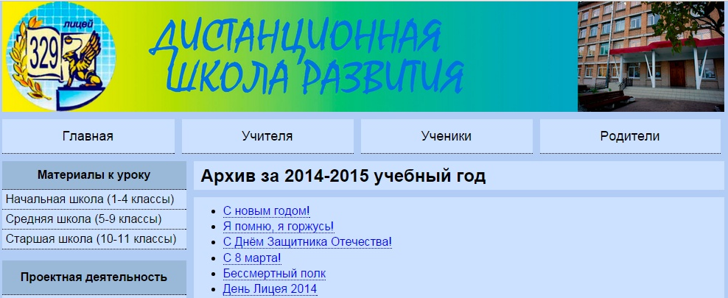
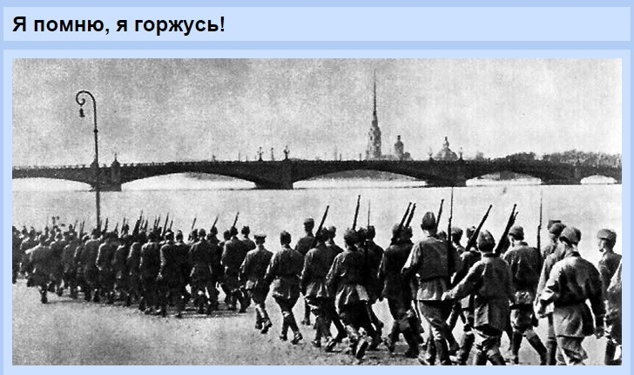
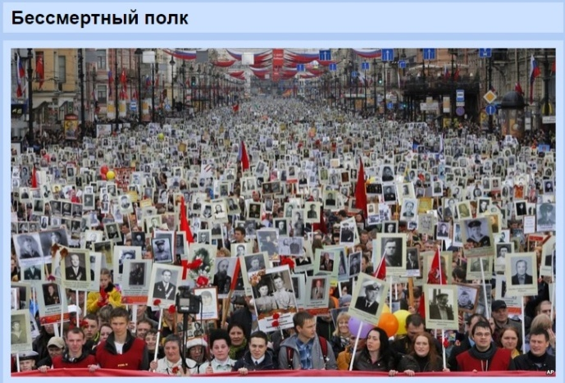
http://dsr.school329.spb.ru/pages/archive-14-15.html

Slide 5
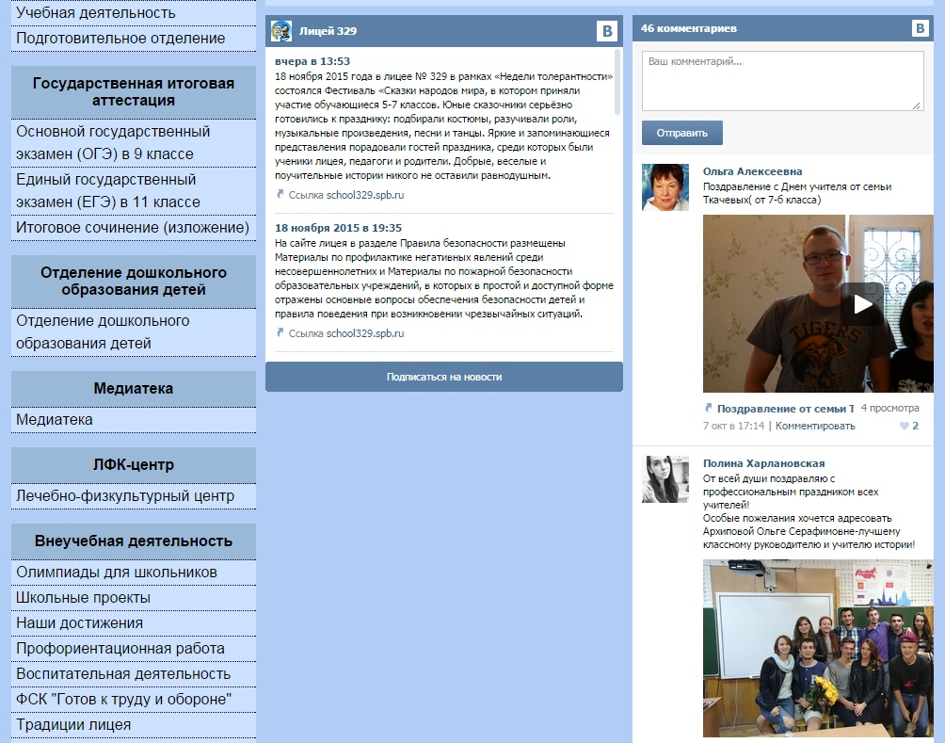
Видео-поздравления
http://school329.spb.ru/

Slide 6
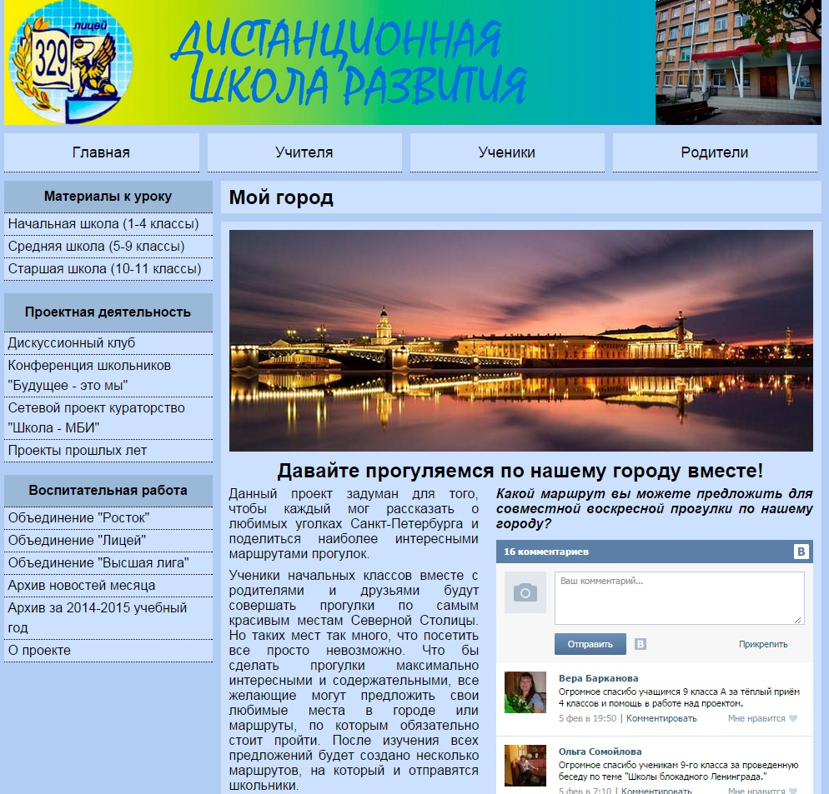
http://dsr.school329.spb.ru/pages/my-city.html

Slide 7
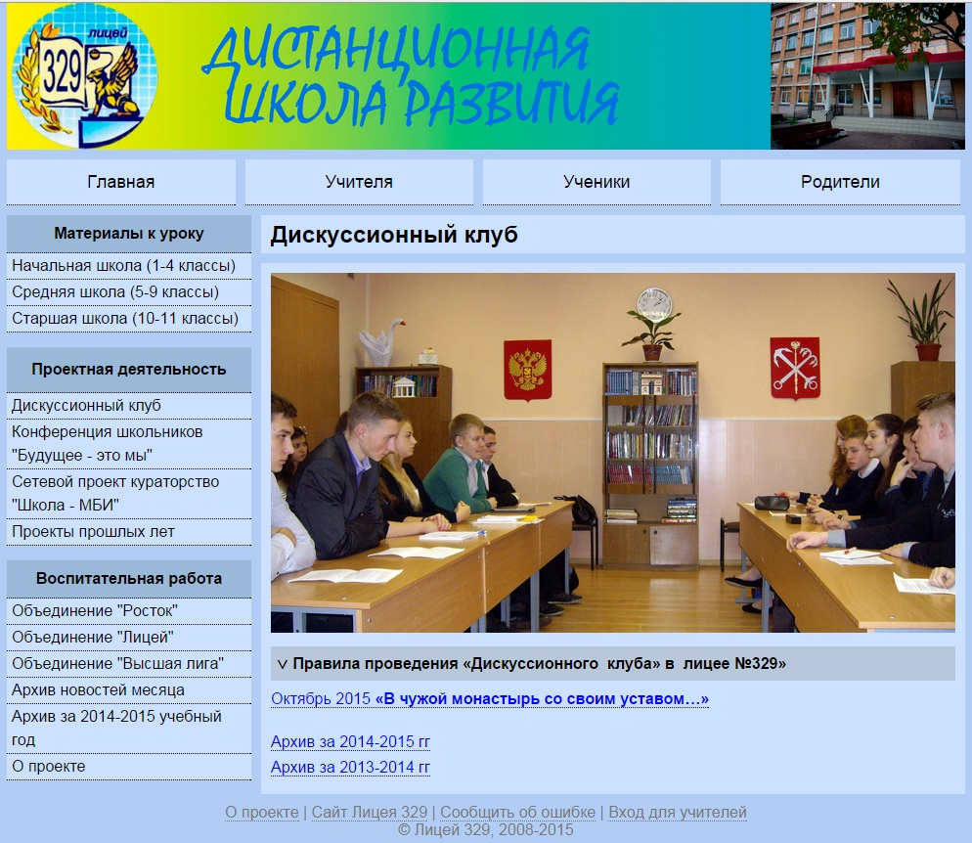
http://dsr.school329.spb.ru/pages/disqussion-landing.html

Slide 8
http://school329.spb.ru/pages/events.php

Slide 9
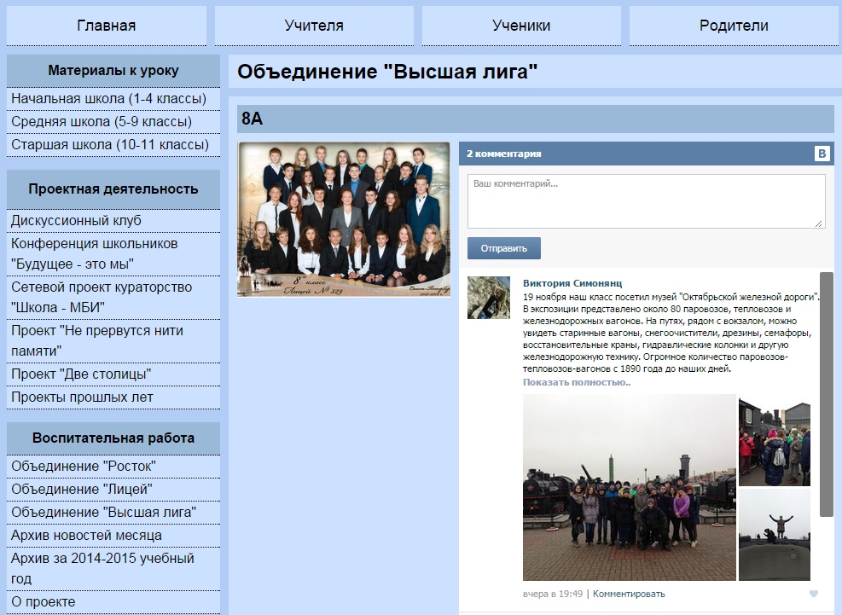
Объединение «Росток»
Объединение «Лицей»
Объединение «Высшая лига»
http://dsr.school329.spb.ru/

Slide 10
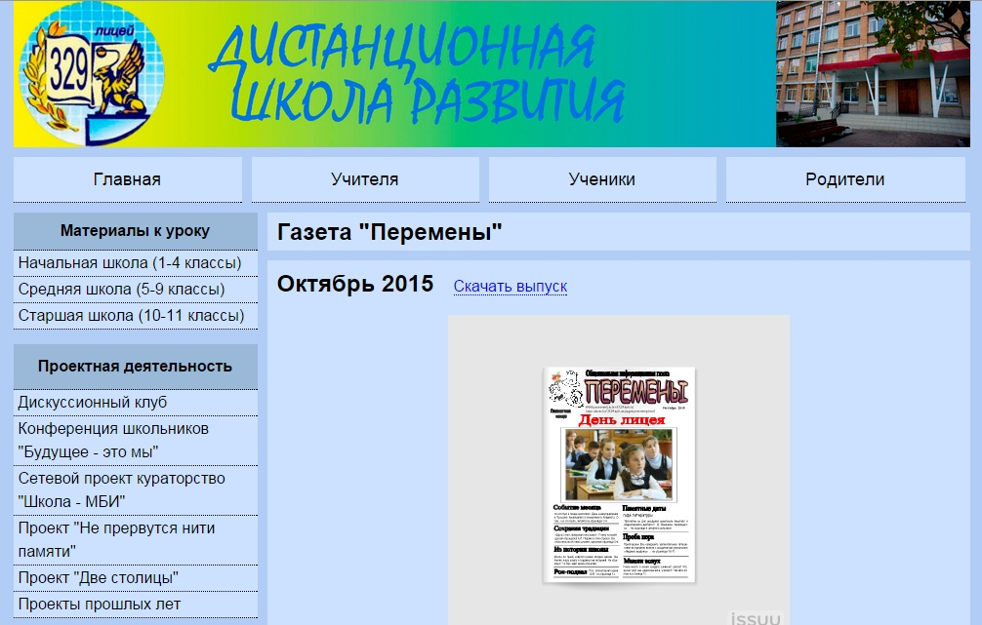
http://dsr.school329.spb.ru/
http://dsr.school329.spb.ru/pages/peremeny.html

Slide 11
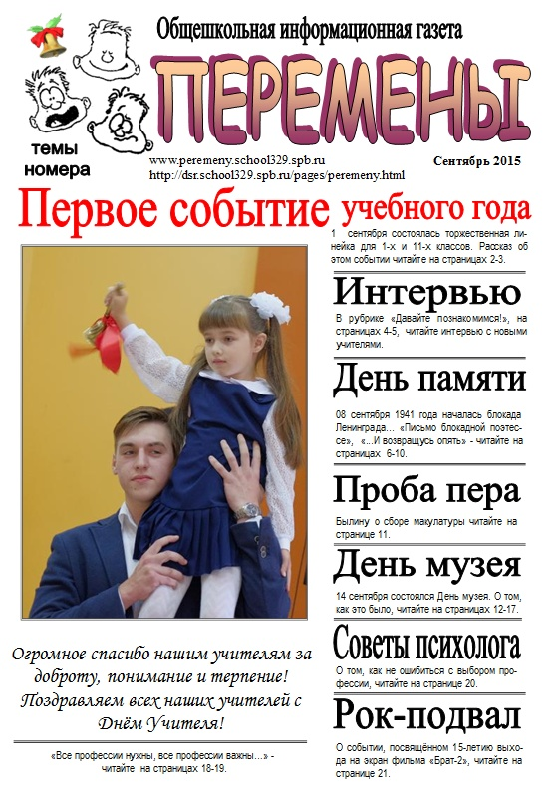
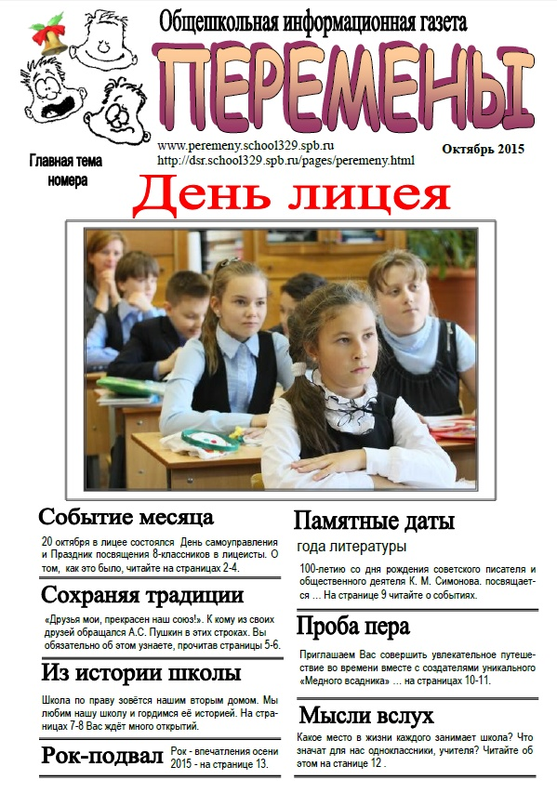

Slide 12
Спасибо за внимание

